Slide 1
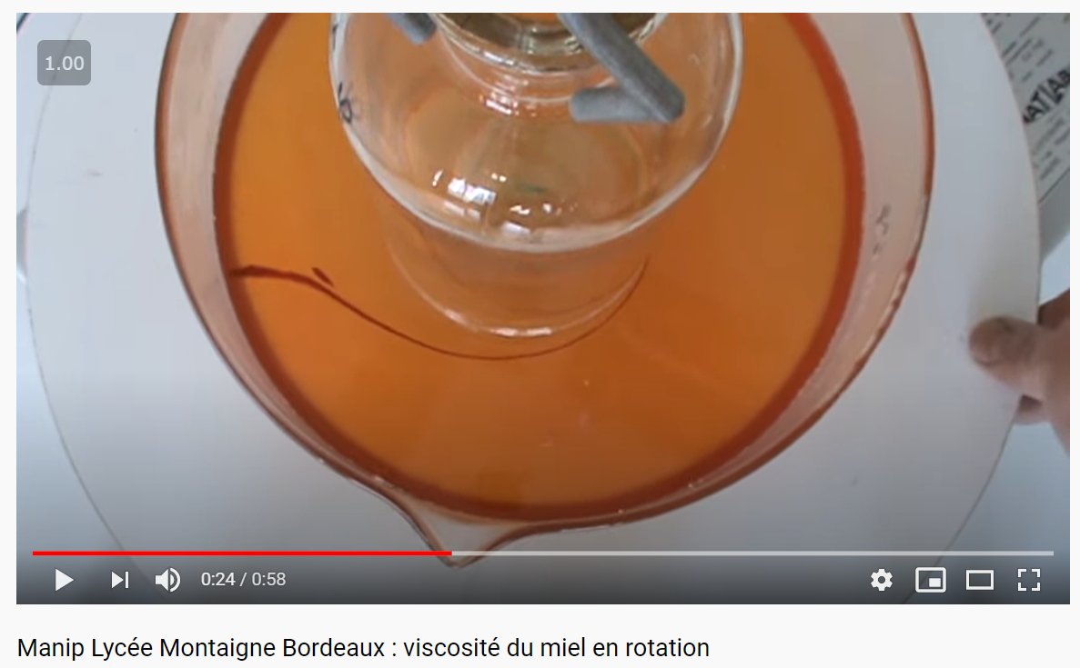
Source: youtube Lycée Montaigne Bordeaux

Slide 2
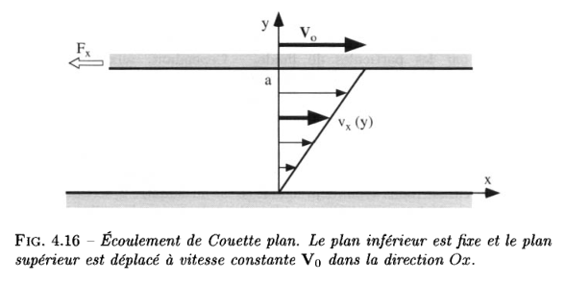
Ecoulement de Couette plan
Source: Guyon Hulin Petit, Hydrodynamique physique

Slide 3
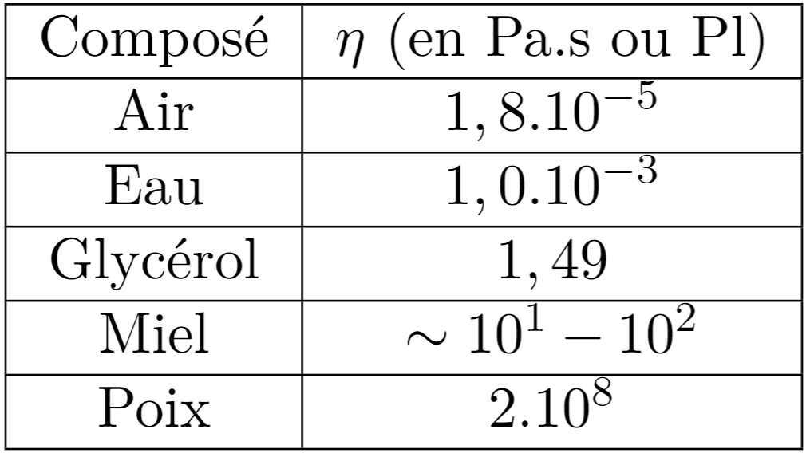
Viscosité dynamique à 20°C
Wikipedia

Slide 4
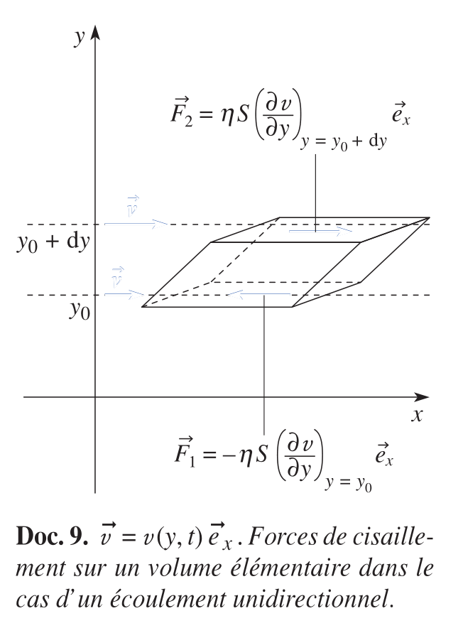
Hprépa, PC

Slide 5
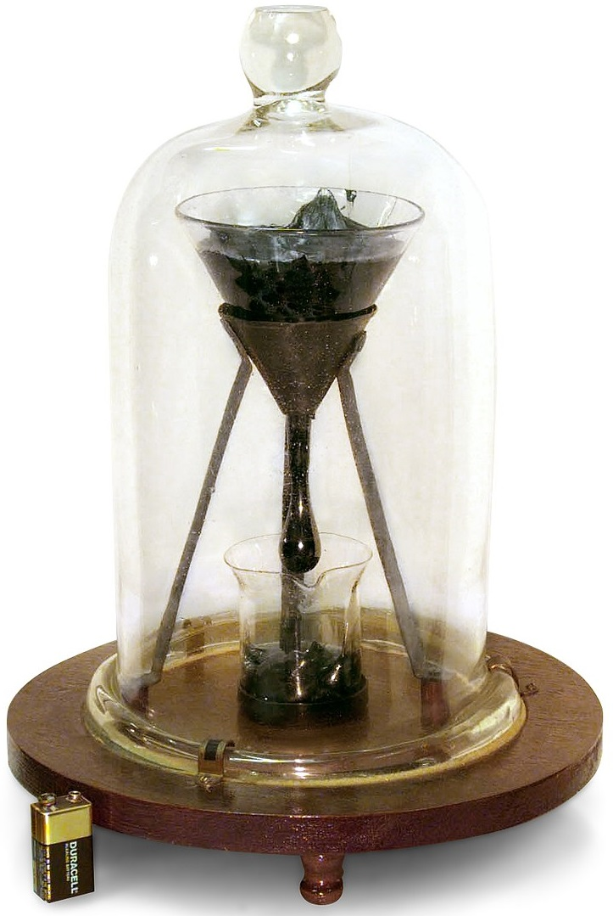
Expérience de la goutte de poix
Wikipedia

Slide 6
Viscosité dynamique et cinématiques à 20°C
Wikipedia

Slide 7
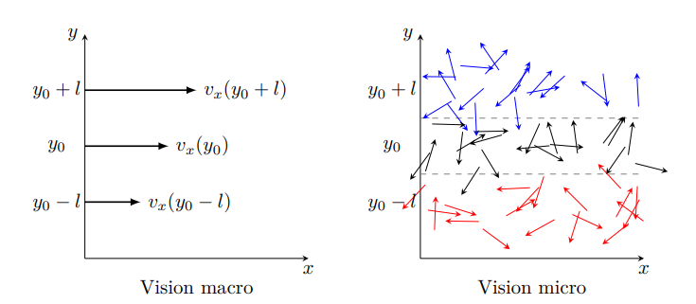
Viscosité dynamique et cinématiques à 20°C
Wikipedia, C. Cabart

Slide 8
Viscosité dynamique et cinématiques à 20°C
Pour l’air, le libre parcours moyen est $ℓ=$68 nm dans les conditions normales.
la vitesse quadratique moyenne est $v=9× {10}^{2}$ m/s
Le coefficient de diffusion associé est $ν=D=\frac{1}{3}vl=2×{10}^{−5}m^{2}$/ s
à comparer aux coeffcient de diffusion thermique $D_{th}=2.0×{10}^{−5}m^{2}$/ s
coefficient de diffusion de particules $D_{th}=2.0×{10}^{−5}m^{2}$/ s
coefficient de diffusion de quantité de mouvement $D_{p}=1.56×{10}^{−5}m^{2}$/ s
Wikipedia

Slide 9
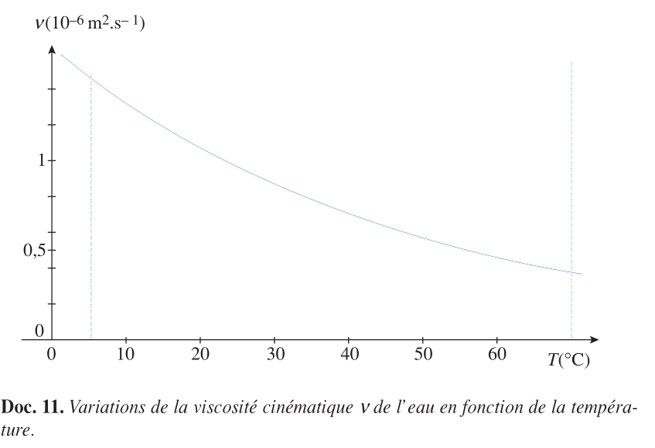
Hprépa PC

Slide 10
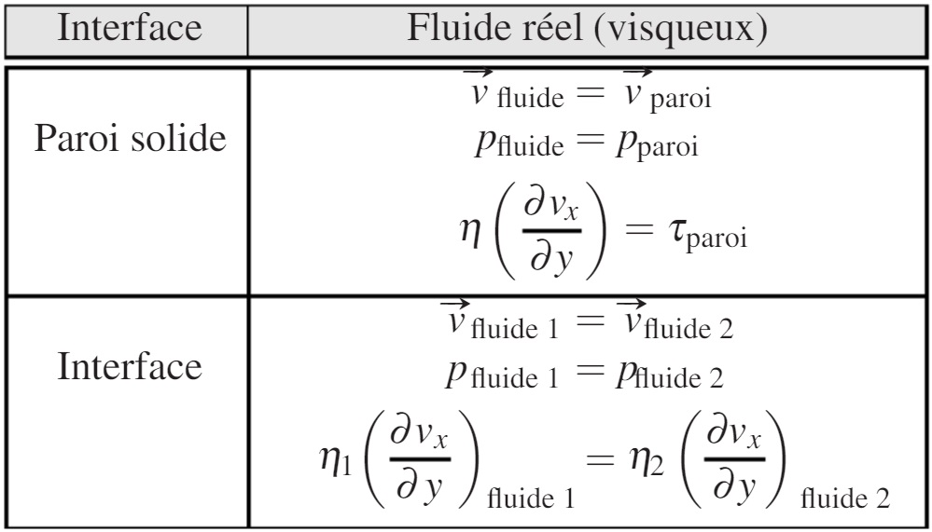
Dunod PC

Slide 11
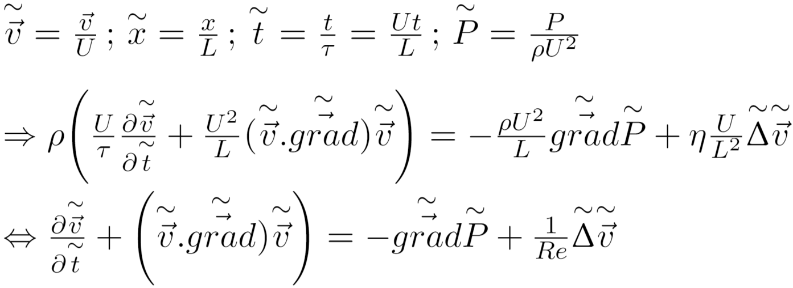
Adimensionnement des équations de Navier-Stokes

Slide 12
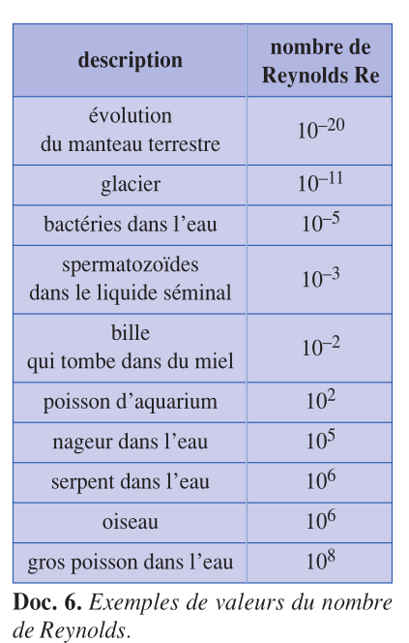
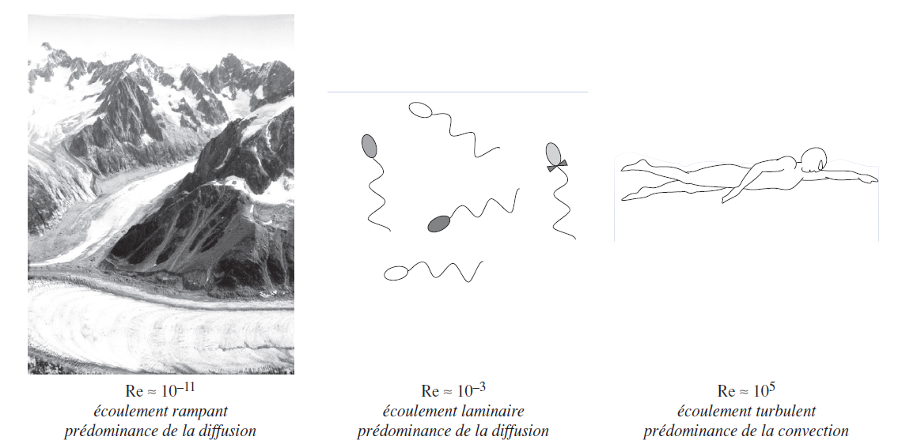
Hprepa, PC

Slide 13
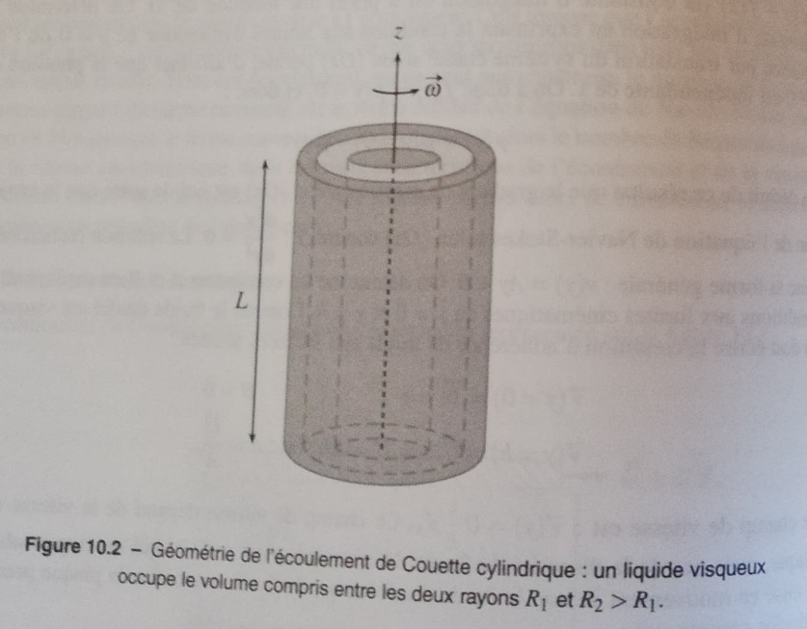
Source: Dunod PC

